Slide 1



Tecnologias para Internet
Fundamentos de Front-end
Objetivo: reconhecer o papel de cada tecnologia e acompanhar sua integração em uma página.
Prof.ª Giulianie Aparecida Machado Ferreira
01
Notes:
Tempo: 0:00 a 0:40. Público: estudantes iniciantes de graduação. Pré-requisito: uso básico do navegador e de arquivos. Objetivo: ao final, identificar as funções de HTML, CSS e JavaScript e relacionar um clique à atualização de conteúdo. Abertura: Ao visitar uma página, como o navegador sabe o que mostrar, como apresentar e como responder a um clique? Vamos investigar essas funções em uma única página.

Slide 2



O QUE É UM SITE?
Um conjunto organizado de páginas e recursos que o navegador permite acessar
unidas por um nome de domínio comum e exibidas por meio de servidores.
É essencialmente o "lar" de todas as informações que você deseja divulgar na internet.
PÁGINAS
SITE
Início
Cursos
Contato
Portal de uma instituição
Uma página é parte de um site. Um site também pode ter uma única página.
02
Notes:
Tempo: 0:40 a 1:30. Site é um conjunto organizado de páginas e recursos, geralmente sob um mesmo domínio. Pode conter apenas uma página. Uma página é um documento que o navegador apresenta ao usuário. Internet é a infraestrutura de redes; a Web é um serviço que a utiliza. Não desenvolver essa distinção além de uma frase. O exemplo será uma página de divulgação de oficina, executada localmente. Um arquivo local permite testar uma página sem publicá-la na Web.
Referências: https://developer.mozilla.org/pt-BR/docs/Learn_web_development/Core/Structuring_content/Structuring_documents

Slide 3



O que é Front-end?
A interface com a qual o usuário interage.
HTML
CSS
JavaScript
Estrutura e significado
do conteúdo
Apresentação visual
e organização
Comportamento
programado
04
Notes:
Tempo: 2:30 a 3:20. Front-end é a parte da aplicação com a qual o usuário interage. Neste exemplo, o navegador interpreta HTML e CSS e executa JavaScript. HTML define estrutura e significado; CSS controla a apresentação; JavaScript programa o comportamento. Não afirmar que todo clique requer JavaScript: links e controles nativos já têm comportamentos do navegador. O nosso clique atualizará uma mensagem por JavaScript. Não há back-end, banco de dados ou envio de informações neste exemplo.
Referências: https://developer.mozilla.org/pt-BR/docs/Web/HTML
https://developer.mozilla.org/pt-BR/docs/Web/CSS
https://developer.mozilla.org/pt-BR/docs/Web/JavaScript

Slide 4
HTML: Estrutura e significado
HTML — HyperText Markup Language, ou Linguagem de Marcação de Hipertexto.
É uma linguagem de marcação: identifica o significado e a organização dos conteúdos.
Não é classificada como linguagem de programação.
<!DOCTYPE html>
<html >
<head>
</head>
<body>
</body>
</html>
05
Notes:
Tempo: 3:20 a 4:10. HTML significa HyperText Markup Language, linguagem de marcação de hipertexto. Um elemento pode ter tag de abertura, conteúdo e tag de fechamento. h2 indica um título de seção, não apenas uma fonte grande. O id identifica um elemento de forma única na página e pode ser usado por CSS, JavaScript e links internos. O documento completo tem doctype, html com idioma, head e body. head não é header. Nem todo elemento possui fechamento: meta e link são elementos vazios.
Referências: https://developer.mozilla.org/pt-BR/docs/Web/HTML

Slide 5
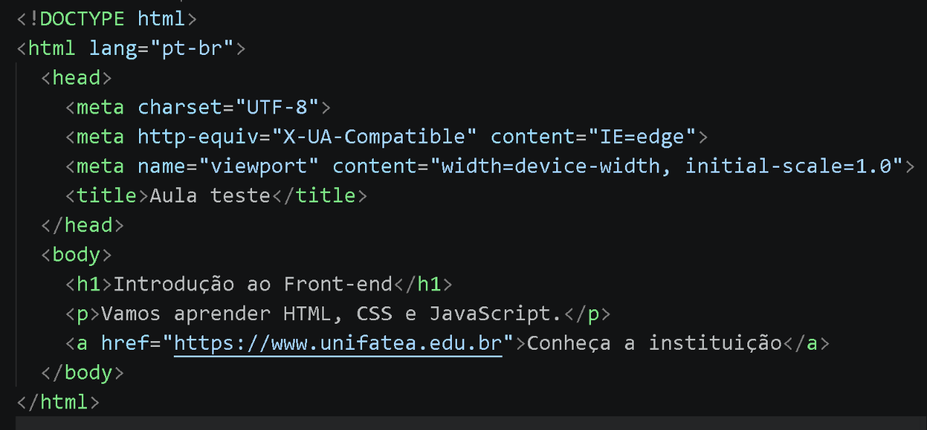
Estrutura do documento HTML
06
Notes:
Tempo: 4:10 a 4:50. O documento inicia com a declaração do tipo HTML. html envolve o documento e informa o idioma. head reúne metadados, título da aba e referências aos arquivos. body contém o conteúdo da página. Diferenciar head de header. O código completo inclui charset e viewport.
Referências: https://developer.mozilla.org/pt-BR/docs/Web/HTML

Slide 6

CSS: Apresentação da página
CSS significa Cascading Style Sheets, ou Folhas de Estilo em Cascata.
O HTML identifica os elementos do documento; o CSS seleciona esses
elementos e aplica regras de apresentação.
button {
background: #0e7490;
color: white;
}
No <head> do HTML
<link rel="stylesheet" href="estilo.css">
08
Notes:
Tempo: 6:00 a 6:50. CSS significa Cascading Style Sheets, folhas de estilo em cascata. Uma regra contém seletor e declarações. O seletor button escolhe os elementos de botão, background é uma propriedade e #0e7490 é um valor de cor hexadecimal. O arquivo HTML referencia a folha externa com link. A cascata resolve quais declarações se aplicam quando há diferentes regras; não aprofundar especificidade em 15 minutos. CSS também permite layout, responsividade e animações. Neste recorte, destacar cores e espaçamento.
Referências: https://developer.mozilla.org/pt-BR/docs/Web/CSS

Slide 7
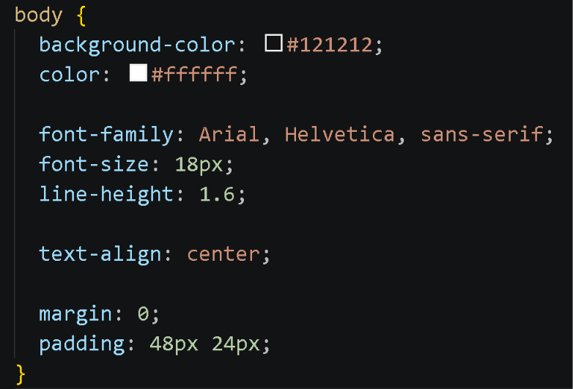
CSS: Apresentação da página
08
Notes:
Tempo: 6:00 a 6:50. CSS significa Cascading Style Sheets, folhas de estilo em cascata. Uma regra contém seletor e declarações. O seletor button escolhe os elementos de botão, background é uma propriedade e #0e7490 é um valor de cor hexadecimal. O arquivo HTML referencia a folha externa com link. A cascata resolve quais declarações se aplicam quando há diferentes regras; não aprofundar especificidade em 15 minutos. CSS também permite layout, responsividade e animações. Neste recorte, destacar cores e espaçamento.
Referências: https://developer.mozilla.org/pt-BR/docs/Web/CSS

Slide 8

JavaScript: Comportamento programado
JavaScript é uma linguagem de programação utilizada para implementar
lógica, comportamentos e interações em páginas e aplicações..
“O HTML organiza o conteúdo, o CSS define a apresentação e o JavaScript
permite que a página responda às ações do usuário.”
EVENTO
AÇÃO
RESULTADO
Clique no botão
Executar a função
Atualizar o texto
10
Notes:
Tempo: 8:20 a 9:10. JavaScript é uma linguagem de programação. No navegador, pode usar o DOM para acessar e atualizar elementos da página. DOM é a representação do documento em objetos. Vamos selecionar o botão e o parágrafo, escutar o evento click e atualizar o texto. Distinguir evento de ação: o usuário clica, a função responde e a mensagem muda. JavaScript também pode executar fora do navegador; manter o foco no front-end.
Referências: https://developer.mozilla.org/pt-BR/docs/Web/JavaScript
https://developer.mozilla.org/pt-BR/docs/Web/API/Document_Object_Model

Slide 9
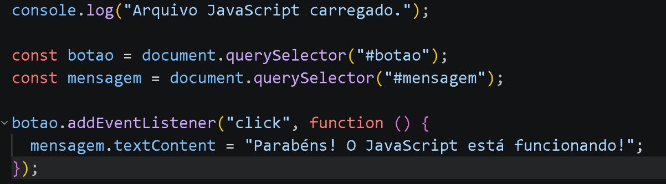
JavaScript
Após o clique
HTML estrutura, CSS estiliza e JavaScript adiciona comportamento.
11
Notes:
Tempo: 9:10 a 12:10. Abrir script.js no VS Code e explicar por blocos. document.querySelector usa seletor CSS: #botao procura o id botao. const guarda referências aos elementos. addEventListener registra a função que será chamada quando o evento ocorrer. textContent atualiza texto sem interpretar marcação HTML. A função de seta é o código de resposta ao clique. Depois mostrar script src com defer no HTML: o script externo executa após o documento ser analisado. Abrir index.html no navegador, clicar e verificar a mensagem. Pressionar Tab até o botão e Enter se houver tempo. Pergunta antes do clique: qual arquivo controla a mensagem que vai aparecer? Este exemplo não faz inscrição real nem envia dados. Se a demonstração ao vivo falhar, o slide contém o código e a resposta esperada.
Referências: https://developer.mozilla.org/pt-BR/docs/Web/JavaScript
https://developer.mozilla.org/pt-BR/docs/Web/API/EventTarget/addEventListener
https://developer.mozilla.org/pt-BR/docs/Web/HTML/Reference/Elements/script

Slide 10
Integração dos arquivos
index.html
<link rel="stylesheet" href="style.css">
<script src="script.js" defer></script>
12
Notes:
Tempo: 12:10 a 13:00. O navegador lê index.html e encontra as referências a style.css e script.js. Os arquivos estão na mesma pasta, por isso os caminhos são relativos e curtos. O atributo defer no script externo adia a execução até que o HTML tenha sido analisado. O seletor #botao no JavaScript encontra o elemento com id botao. Reforçar que o VS Code edita os arquivos, enquanto o navegador executa a página.
Referências: https://developer.mozilla.org/pt-BR/docs/Web/HTML
https://developer.mozilla.org/pt-BR/docs/Web/CSS
https://developer.mozilla.org/pt-BR/docs/Web/HTML/Reference/Elements/script

Slide 11
Referências
WHATWG. HTML Living Standard. Estrutura, elementos e semântica do HTML. Disponível em: https://html.spec.whatwg.org/.
W3C. Cascading Style Sheets — CSS. Padrões e evolução das folhas de estilo. Disponível em: https://www.w3.org/Style/CSS/.
ECMA INTERNATIONAL. ECMA-262 — ECMAScript Language Specification. Padronização da linguagem JavaScript. Disponível em: https://ecma-international.org/publications-and-standards/standards/ecma-262/.
MDN WEB DOCS. Aprendendo desenvolvimento web. Material de apoio sobre HTML, CSS, JavaScript, eventos e manipulação do DOM. Disponível em: https://developer.mozilla.org/pt-BR/docs/Learn_web_development.
13
Notes:
Tempo: 13:00 a 14:30. Propor as três situações e pedir uma resposta breve. As respostas estão nas notas, para não antecipar a avaliação. 1. Alterar o texto inicial do título: HTML, neste exemplo. 2. Mudar a cor do botão: CSS. 3. Exibir outra mensagem após um clique: JavaScript. Explicar que JavaScript também pode mudar texto e estilo em execução; aqui classificamos a responsabilidade principal no exemplo. Síntese final: a marcação organiza, a folha de estilos apresenta e o script programa a interação. Encerrar até 14:30, deixando 30 segundos para transições. Referências de apoio: documentação MDN, consultada em 20/10/2026.
Referências: https://developer.mozilla.org/pt-BR/docs/Web/HTML
https://developer.mozilla.org/pt-BR/docs/Web/CSS
https://developer.mozilla.org/pt-BR/docs/Web/JavaScript

Slide 12

https://github.com/etecprofgiulianie-lab/
aula_teste_exemplos.git
13
Notes:
Tempo: 13:00 a 14:30. Propor as três situações e pedir uma resposta breve. As respostas estão nas notas, para não antecipar a avaliação. 1. Alterar o texto inicial do título: HTML, neste exemplo. 2. Mudar a cor do botão: CSS. 3. Exibir outra mensagem após um clique: JavaScript. Explicar que JavaScript também pode mudar texto e estilo em execução; aqui classificamos a responsabilidade principal no exemplo. Síntese final: a marcação organiza, a folha de estilos apresenta e o script programa a interação. Encerrar até 14:30, deixando 30 segundos para transições. Referências de apoio: documentação MDN, consultada em 20/10/2026.
Referências: https://developer.mozilla.org/pt-BR/docs/Web/HTML
https://developer.mozilla.org/pt-BR/docs/Web/CSS
https://developer.mozilla.org/pt-BR/docs/Web/JavaScript

